Slide 1

Предприимчивость – как фактор успешного развития
Из опыта работы по формированию экономического мышления у учащихся МБОУ «Цолгинская СОШ»
Учитель истории и обществознания – Дамбиева Дарима Нимацыреновна

Slide 2
  В условиях модернизации российского государства особое место занимает проблема повышения качества социального капитала россиян, формирование нового инновационного класса, способного к эффективной и продуктивной деятельности в новой социально-экономической и социально-культурной ситуации. Ряд современных нормативных документов, касающихся российского образования, определяет его задачи следующим образом: развивающемуся обществу нужны современно образованные, нравственные, предприимчивые люди, которые могут самостоятельно принимать ответственные решения в ситуации выбора. Прогнозируя возможные последствия, способные к сотрудничеству, отличаются мобильностью, динамизмом, конструктивностью, обладают развитым чувством ответственности за судьбу страны. В этой связи очень важно развитие предприимчивости подростков, молодых людей, независимо от профиля получаемого ими образования.

Slide 3
ПРЕДПРИИМЧИВОСТЬ-
Это деловая активность, инициативность, способность к начинанию и осуществлению дела, приносящего успех.
Это способность к регулярному и успешному осуществлению такой активности, умение быстро принимать решения в условиях неопределенности.

Slide 4
Основные характерные черты предприимчивости:
Предприимчивость – это активность жизненной позиции, быстрота в мышлении и деятельность в поступках.
Предприимчивость – это творческий подход к обыденным, рядовым делам, заставляющий окружающих взглянуть на них по- новому.
Предприимчивость - это тонкость интуиции, крепость «деловой хватки» и умение двигаться к цели, обходя или преодолевая препятствия.
Предприимчивость - это одно из основных качеств, сопутствующих успеху в современном мире.
Предприимчивость - это сплав силы воли, трудолюбия и работоспособности.
Предприимчивость - это умение видеть новое в привычном, оригинальное в традиционном, достижимое в недостижимом.

Slide 5
С 2014 года среди других проектов, реализуемых фондами «СУЭК – регионам» и «Новая Евразия» принципиально новым направлением стал проект «Молодежное предпринимательство», направленный на вовлечение школьников в предпринимательство, на развитие способностей детей разбираться в собственных потребностях и потребностях окружающего социума, умение ставить реально достижимые цели и получать опыт самостоятельного принятия решений.
Предлагаемые формы дают преимущества в достижении cледующих результатов:
Приобретения социальных знаний;
Формирования ценностного отношения к социальной реальности;
Получения опыта самостоятельного общественного действия.
Данные формы являются приоритетными в рамках новых Федеральных государственных образовательных стандартов.

Slide 6
В рамках участия в данном проекте педагоги школы прошли обучение в проектах:
Проект «Молодежное предпринимательство»
Семинар «Введение в предпринимательство»- 22.03-26.03.14- г. Красноярск
Семинар «Школьный бизнес: от идеи до запуска» 21.04-25.04.14 г. Красноярск
Семинар «Школьный бизнес: как обеспечить устойчивость»- 24-28.09.14 – г. Красноярск
Проект «Социальное предпринимательство»
Семинар «Социальное предпринимательство и социально- предпринимательский проект» - 13.04-17.04.15 - г. Красноярск
Семинар «Основы бизнес – планирования и социально-предпринимательских проектов»- 14.09-18.09.15 г. Омск
Проект «Молодое поколение: траектория успеха»
Семинар «От проблемы к бизнес – идее»- 28.02-02.03.17- г. Красноярск
Семинар «От бизнес идеи к предпринимательской деятельности» - 24.04-27.04.17- г. Красноярск

Slide 7
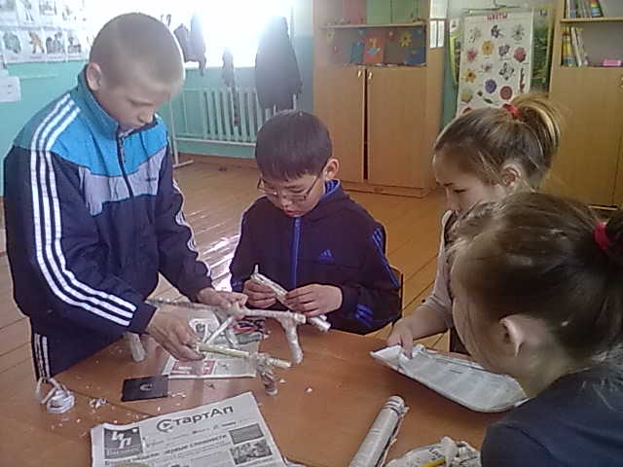
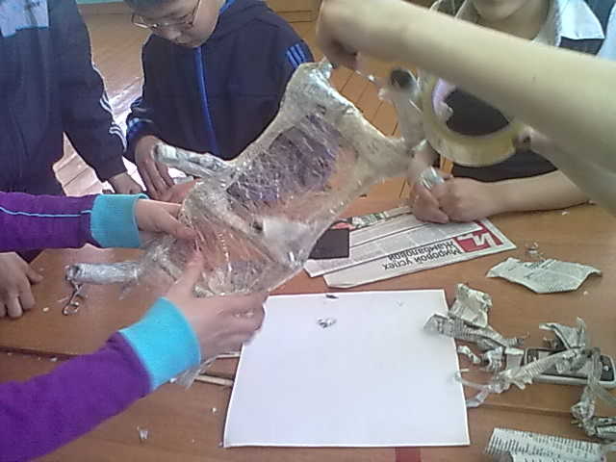
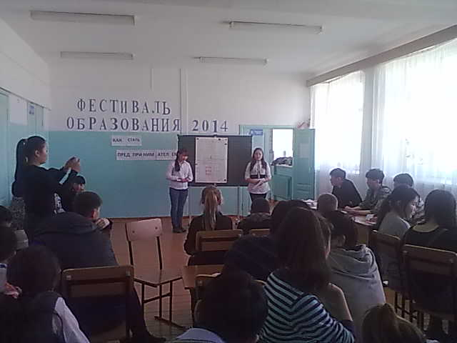

Проект «Молодежное предпринимательство»
Тренинги

Slide 8
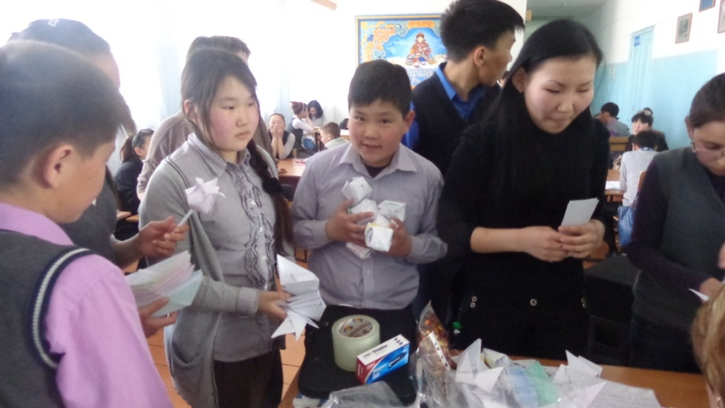
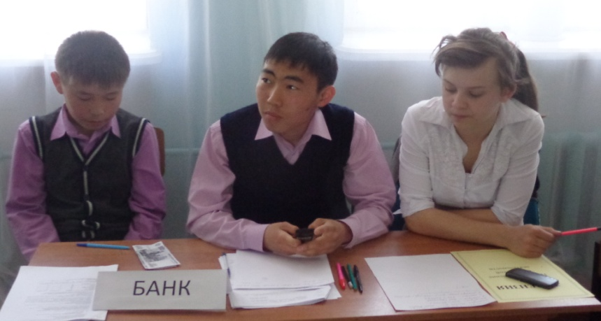
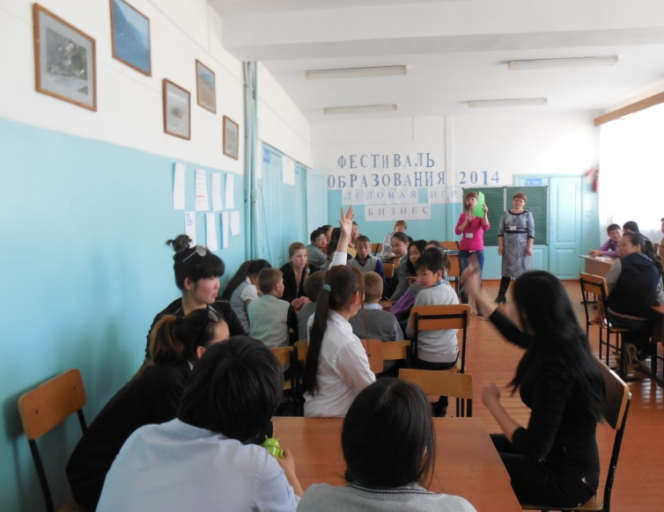
Проект «Молодежное предпринимательство»
Деловые игры

Slide 9
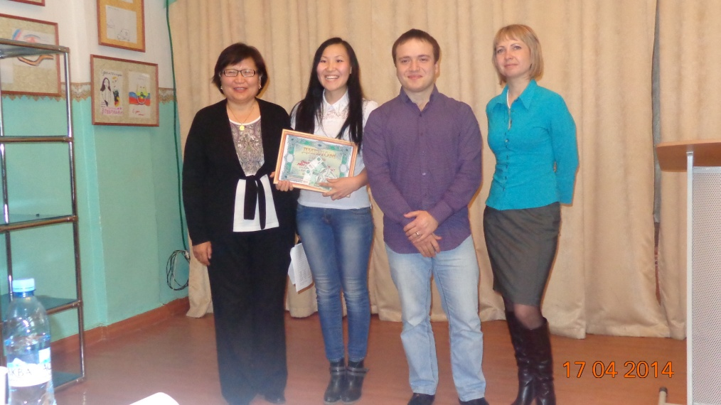
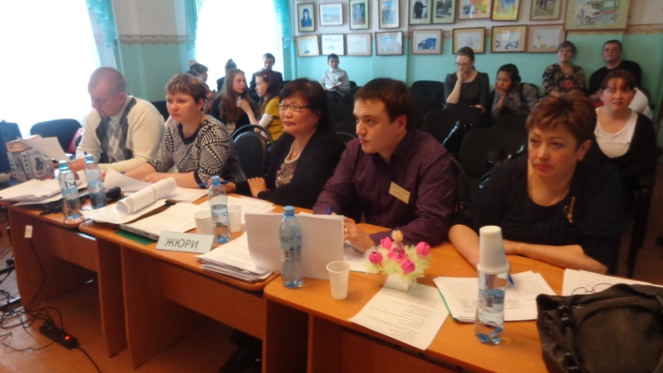
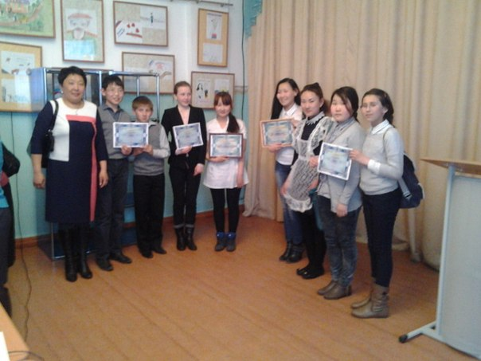

Проект «Молодежное предпринимательство»
Районный конкурс «Лучшая школьная бизнес идея»

Slide 10
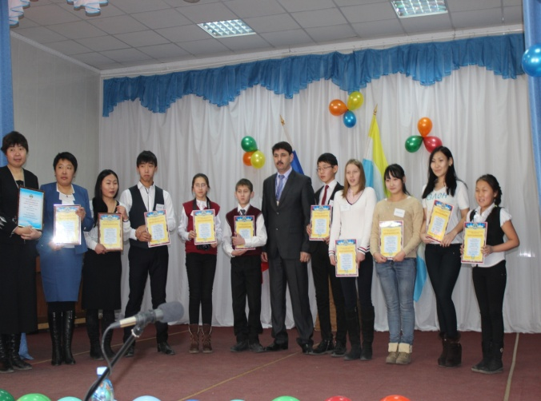
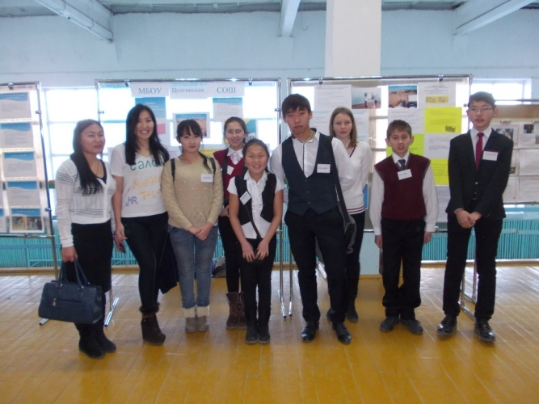
Проект «Молодежное предпринимательство» 2015г.
Районная ярмарка предпринимательства

Slide 11
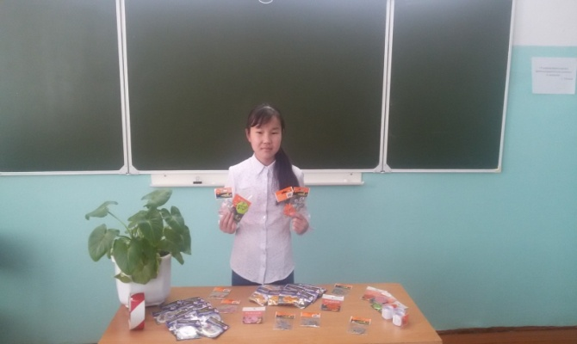
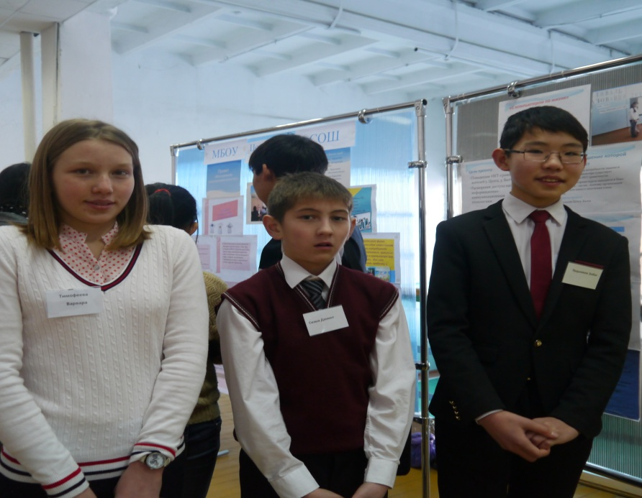
Победители межрегионального конкурса «Мой первый бизнес- 2015»
1. Проект «Веселые овощи»- Тимофеева Варвара, Эрдынеев Элбэг, Сизых Даниил.
2. Проект «Будь заметен на дороге»- Дардаева Арина.

Slide 12
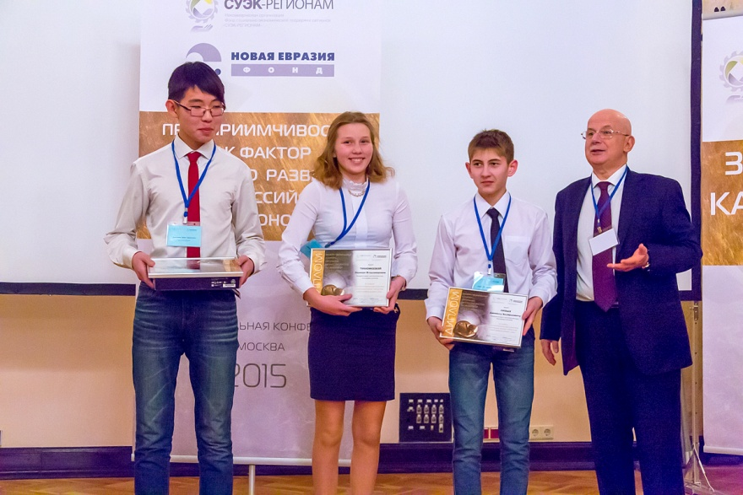
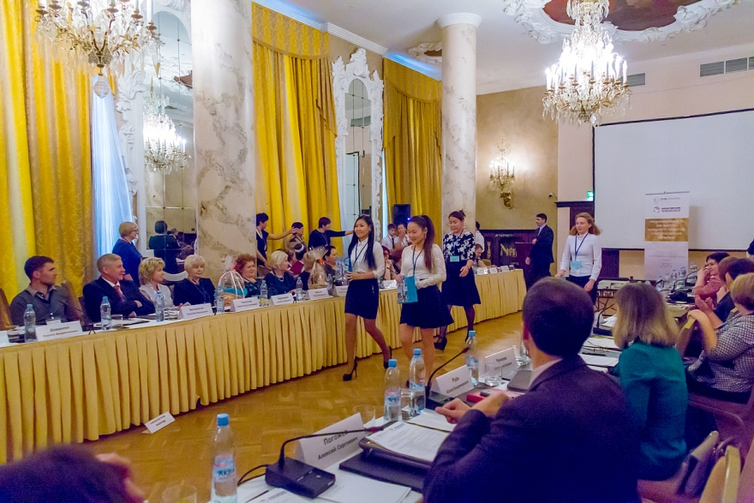
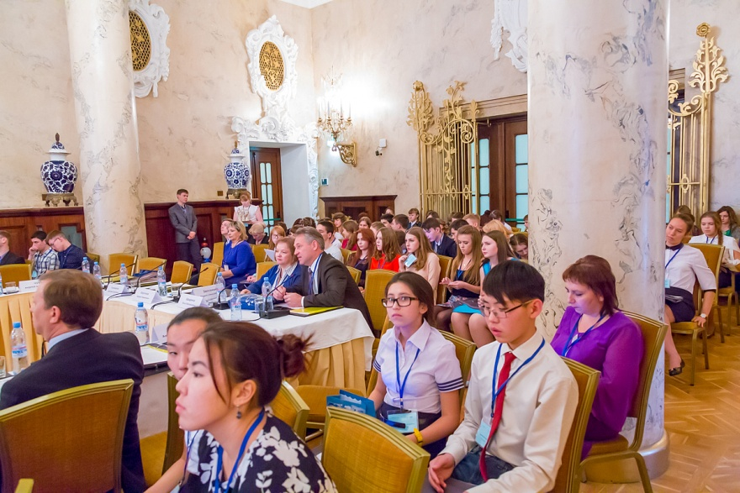
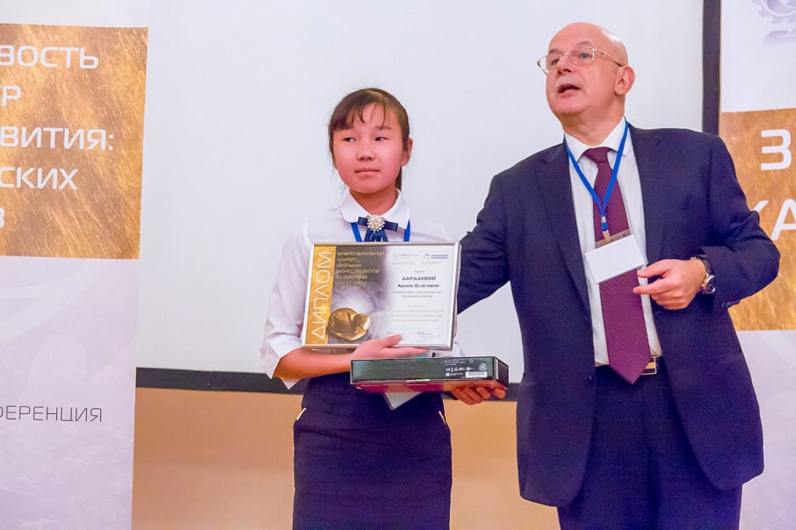
Награждение победителей конкурса
«Мой первый бизнес»
Москва декабрь 2015

Slide 13
Благотворительная ярмарка
« Энергия добра» юных мастеров Сибири и Дальнего Востока
1. Проект «Золотое руно» - Манжигеева Елена, Нимаева Арюна.
2. Проект «Мир открыток»- Дармаева Виктория, Петров Артем
3. Проект Салон «Креатив» – Очирова Елена.

Slide 14
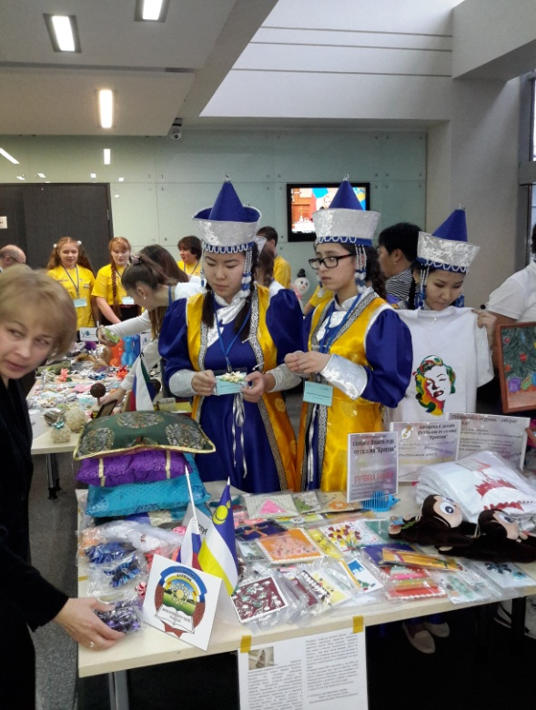
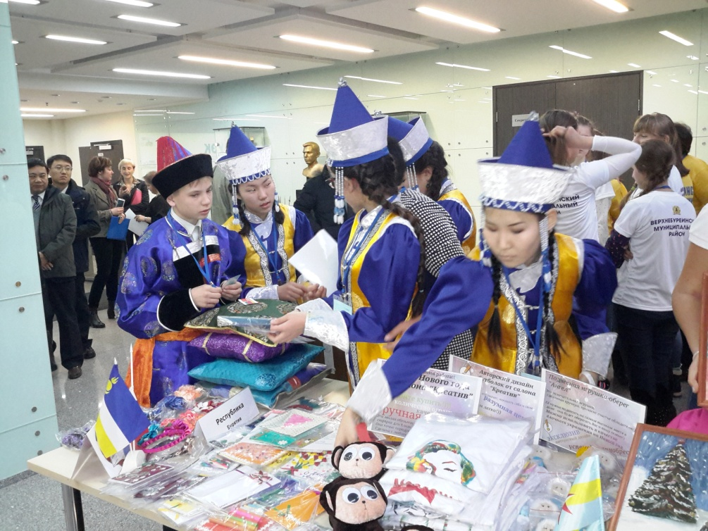
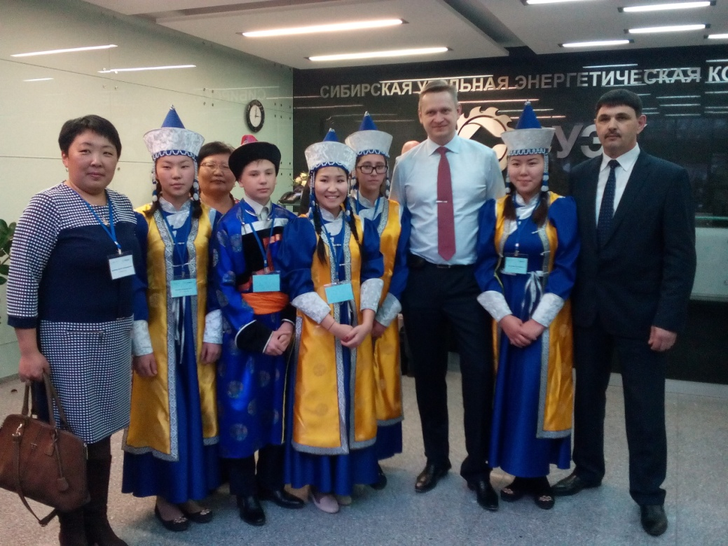
ЯРМАРКА
(г. Москва декабрь 2015 г. головной офис СУЭК)

Slide 15
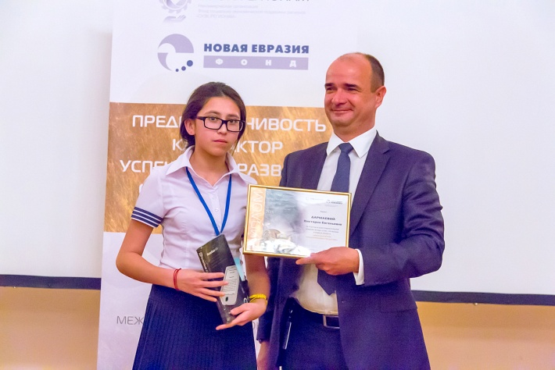
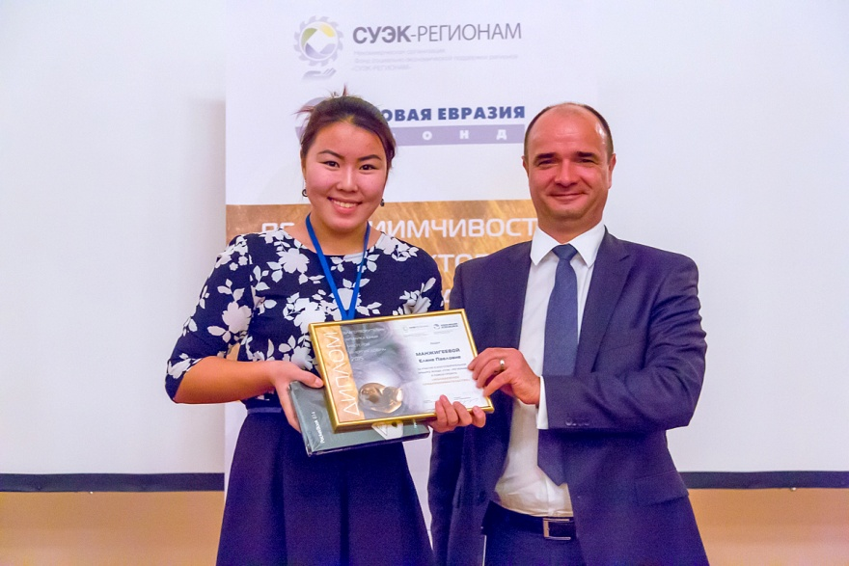
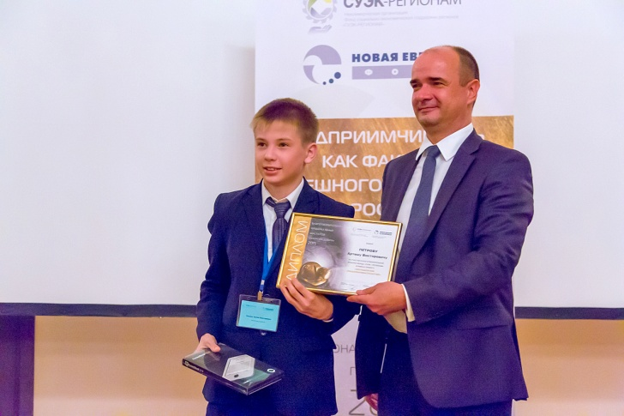
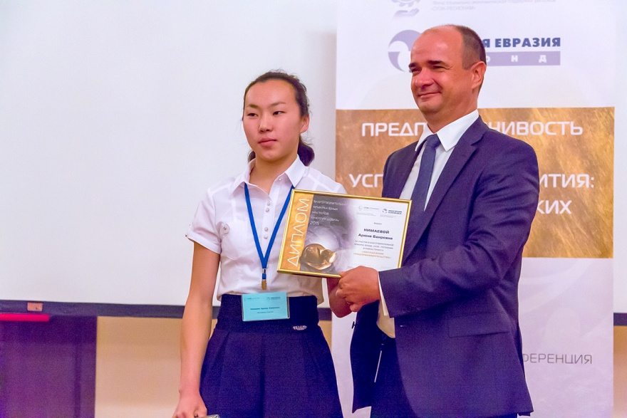
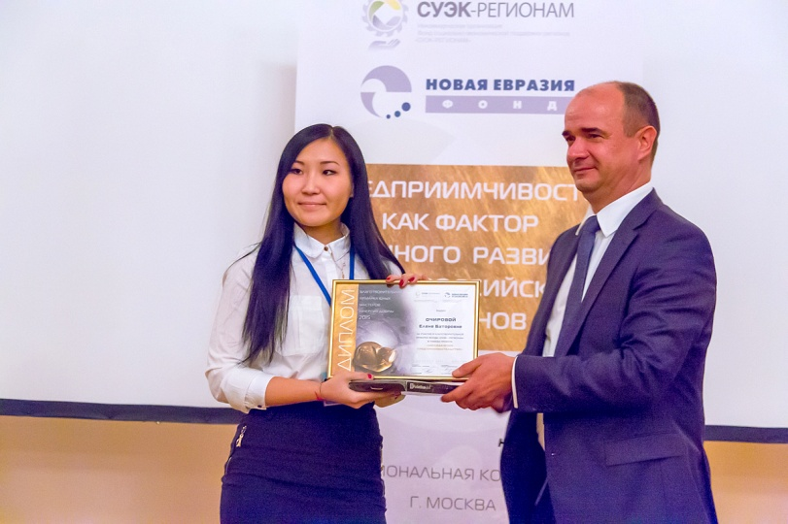
Награждение участников ярмарки г. Москва декабрь 2015 г.

Slide 16
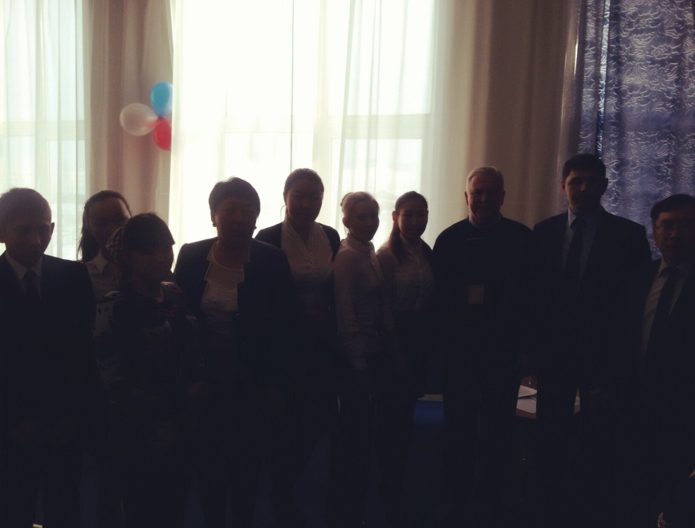
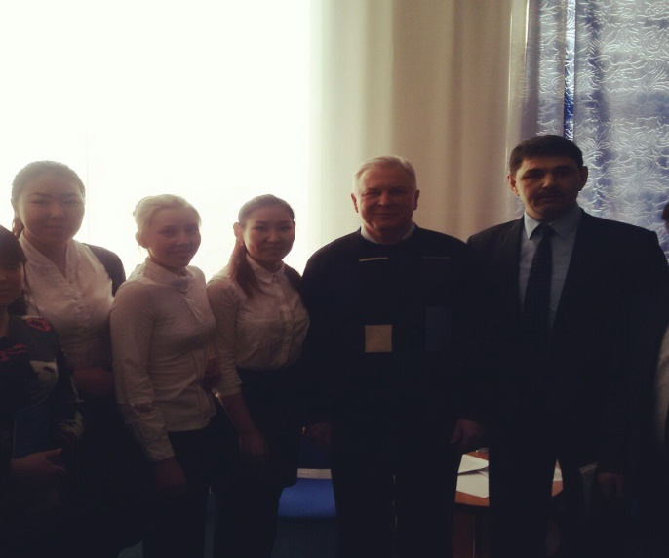
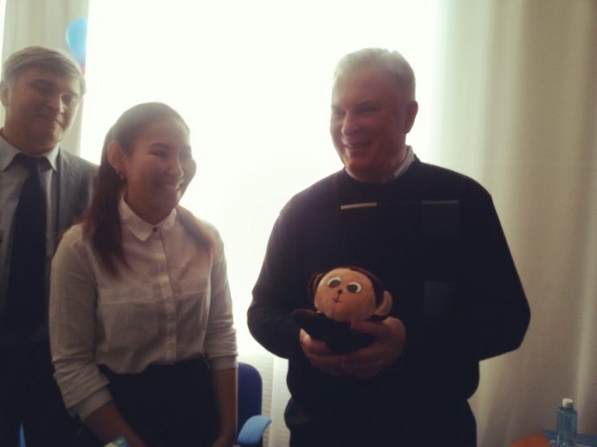
Встреча с Главой РБ Наговицыным В.В.

Slide 17
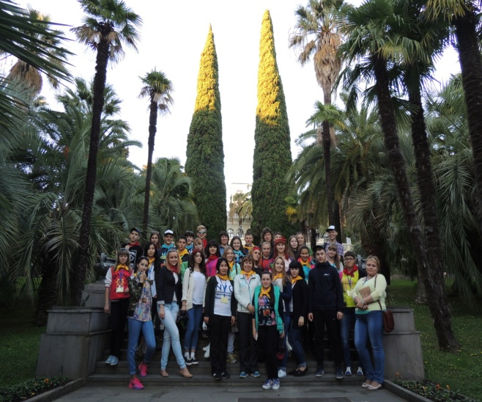
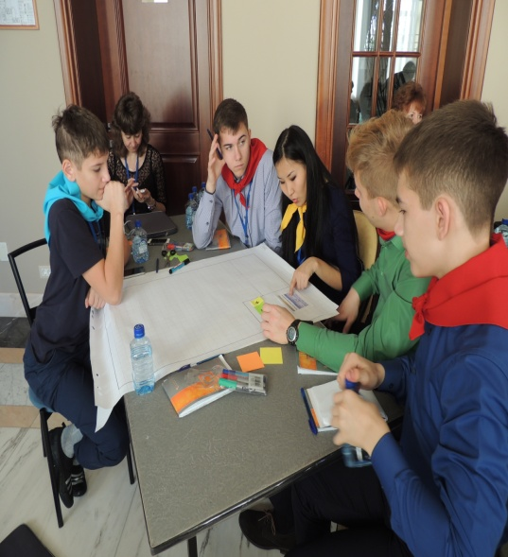
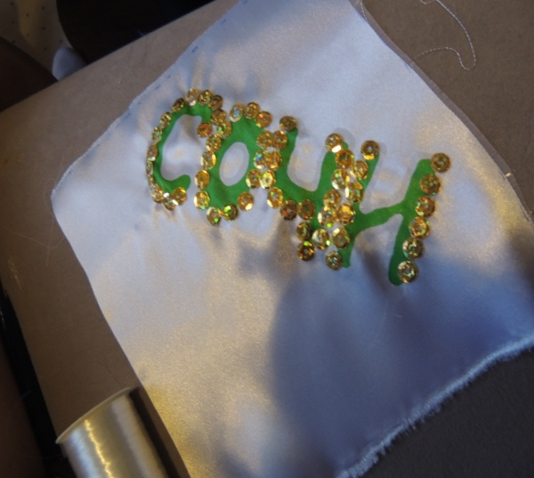
Экономический лагерь «Территория успеха»
Г. Сочи (24.10.-04.11.2015 г.)
Очирова Елена Диплом победителя в номинации «Лучший сотрудник предприятия».
2. Тимофеева Варвара – Диплом победителя в номинации «Мастер- золотые руки».

Slide 18
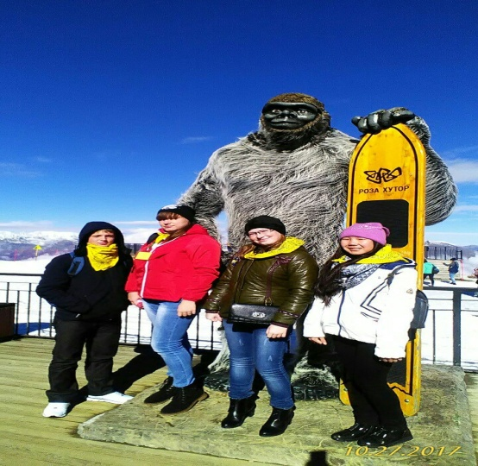

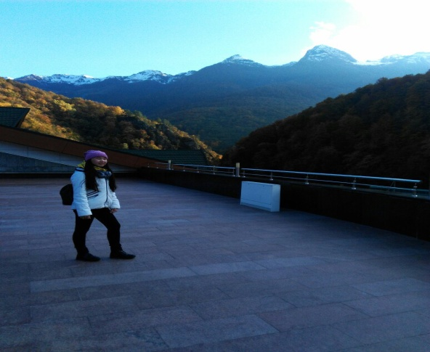
Экономический лагерь «Территория успеха»
Г. Сочи (23.10-03.11.17 г.)
Дардаева Арина- Диплом в номинации «Лучшая визитная карточка территории», Диплом в номинации «За творческий подход к организации развлекательных программ», Диплом в номинации «За индивидуальный подход к клиенту».

Slide 19
Приказ №200 от 12.09.17 УО МО «Мухоршибирский район» об утверждении Пилотной школой по изучению и обучению предпринимательской деятельности МБОУ «Цолгинская СОШ».

